Slide 1

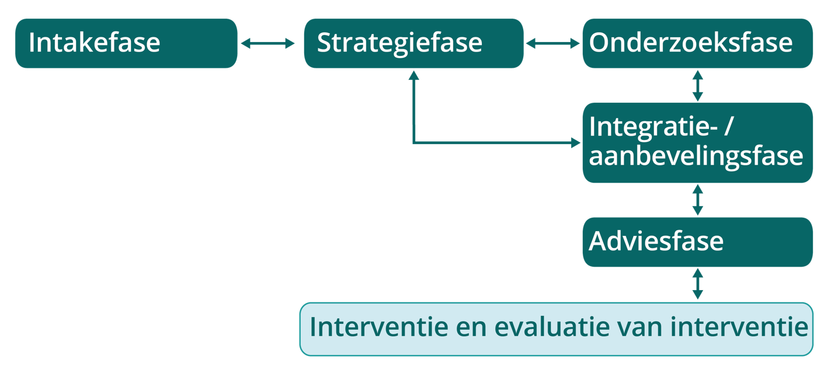

Integratie-aanbevelings-
fase
Kennisclip
Notes:
Welkom in deze kennisclip over integratie- en aanbevelingsfase. Mijn naam is Marjolein Van Bogaert en ik ben projectmedewerker van Prodia. In deze kennisclip neem ik jullie mee doorheen de integratie- en aanbevelingsfase van het Handelingsgericht diagnostisch traject.

Slide 2
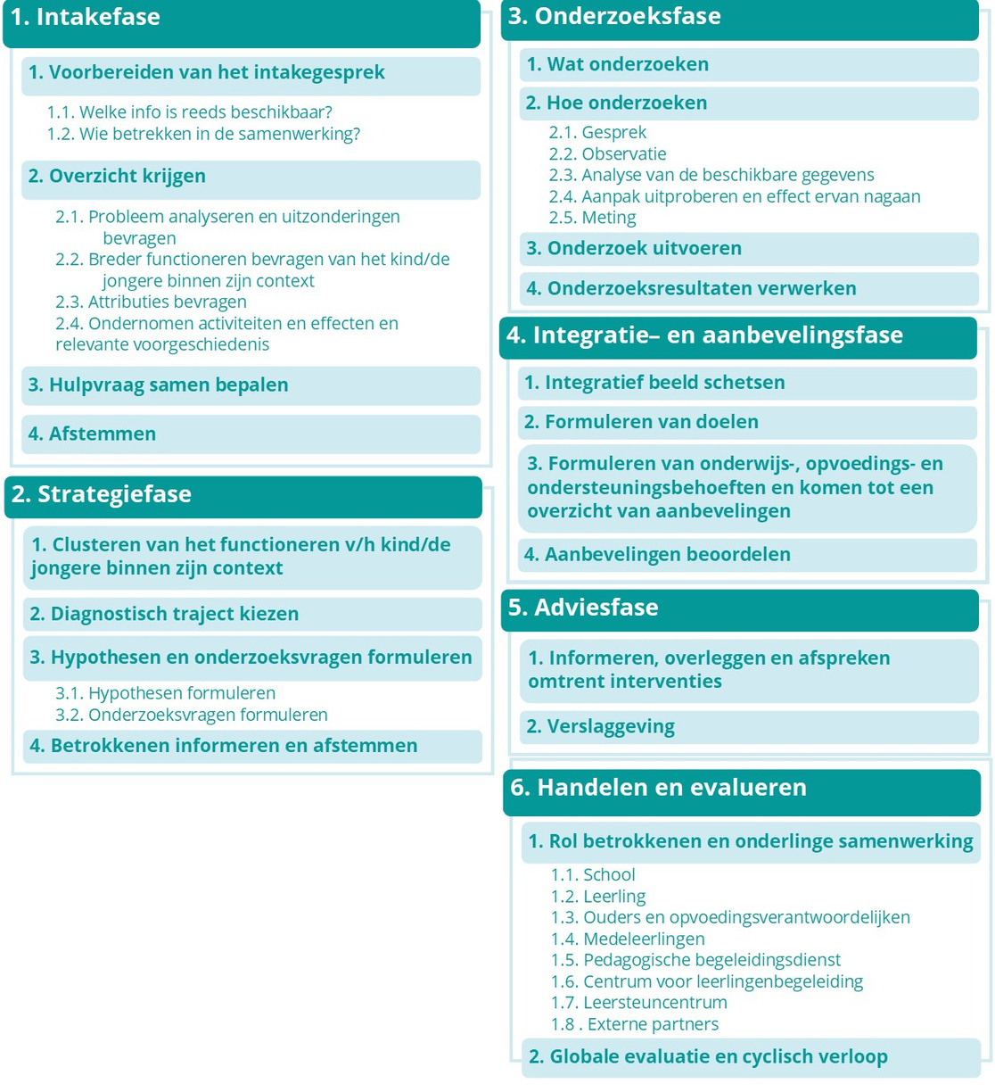


Stramien
HGD-traject
Notes:
Deze kennisclip volgt het stramien van het handelingsgericht diagnostisch traject zoals omschreven in het Algemeen Diagnostisch Protocol.
We overlopen stap voor stap de verschillende onderdelen van de fase. Neem het stramien of het protocol er gerust bij om goed te kunnen volgen.

Slide 3


Doel
Vanuit het integratief beeld nagaan welk handelen wenselijk is voor deze leerling en zijn context.
Via reflectie binnen multidisciplinair team
Notes:
In de I&A fase stellen we ons de vraag ‘Welk handelen is wenselijk voor deze leerling in deze context op basis van alle verzamelde gegevens?’
Weten WAT er moet veranderen betekent nog niet weten HOE dat het beste kan gebeuren bij deze leerling, deze leerkracht en deze ouders.
Het overbruggen van de KLOOF tussen het WAT en het HOE doen we door het integratief beeld – via doelen en onderwijsbehoeften- te vertalen naar aanbevelingen, die in adviesfase worden besproken.
De integratie- en aanbevelingsfase is een moment van reflectie dat plaatsvindt binnen het multidisciplinaire CLB-team en dient ter voorbereiding van de adviesfase. In deze fase brengt het CLB-team alle relevante informatie over de leerling en zijn context samen tot één overkoepelend beeld: het integratief beeld. Dit beeld is de basis om de hypotheses vanuit de strategiefase te toetsen: ze worden aanvaard, verworpen of aangehouden. Het integratief beeld omvat een antwoord op de diverse onderzoeksvragen en vormt het uitgangspunt voor het opstellen van veranderingsdoelen. Het CLB-team formuleert onderwijs-, opvoedings- en ondersteuningsbehoeften evenals aanbevelingen voor mogelijke aanpassingen. Het gaat hier louter om een ‘formuleren van’, er wordt nog niets beslist. De geformuleerde doelen en behoeften worden in de adviesfase ten gronde besproken met alle betrokkenen en aanpassingen worden dan gekozen.
De integratie- en aanbevelingsfase heeft dus tot doel om, op basis van de informatie uit de vorige fases, na te gaan welk handelen het meest wenselijk is voor deze leerling en zijn context. Het team steunt hierbij vooral op inzichten over verandering en veranderbaarheid.

Slide 4
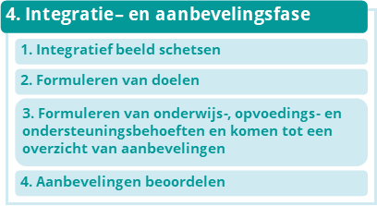

Inhoud
Notes:
Na het doel gaan we even in op de inhoud van de fase. De integratie- en aanbevelingsfase bestaat uit vier onderdelen die ik één voor één zal bespreken. Doorheen de presentatie zal je deze titels terug zien komen in de roze kleur.

Slide 5
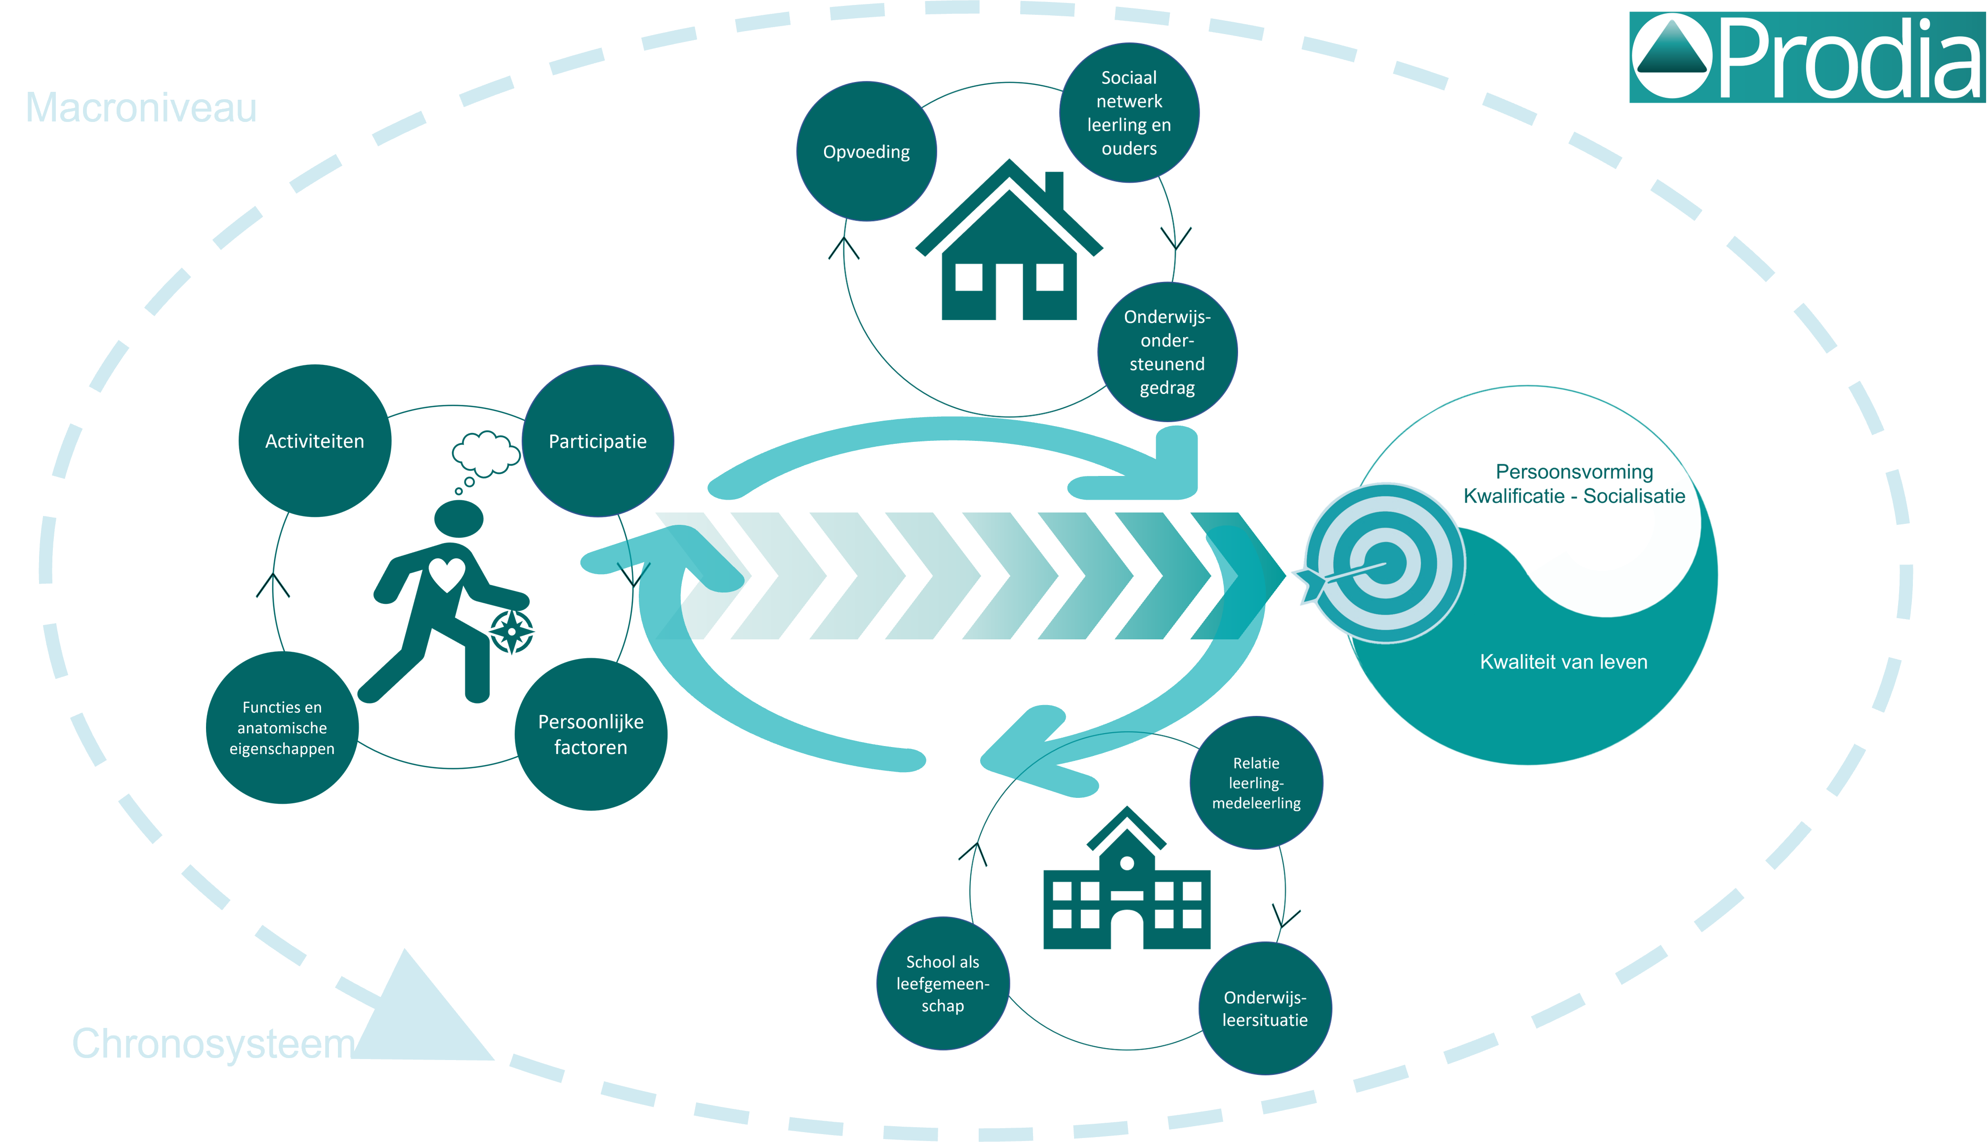
1. Integratief beeld schetsen
Wat is er aan de hand en hoe komt het?
Synthese van alles wat je tot nu toe al weet:
Aanvullen clustering Prodia-model / ICF-CY
Welke hypotheses worden aanvaard (+), aangehouden (?) of verworpen (-)?
Klinisch oordeel wanneer nodig.
Notes:
Wat is het integratief beeld?
Het integratief beeld is een synthese van het tot dan toe gelopen diagnostisch traject. Wat je vanuit de onderzoeksresultaten in functie van de hulpvraag bent te weten gekomen, vul je aan bij de reeds gemaakte clustering van het functioneren van de leerling in zijn context. Op basis van dit integratief beeld ga je na wat je na de onderzoeksfase weet rond je hypotheses: worden die aanvaard, aangehouden of verworpen? Je vult dus verder het Prodia-model aan met oog voor het verband tussen verschillende bouwstenen. Soms zal het nodig zijn om een klinisch oordeel in te zetten om te weten of een hypothese aanvaard, verworpen of aangehouden is. Dit doet het CLB-team op basis van het integratief beeld. Wil je meer weten over hoe een klinisch oordeel in te zetten, bekijk dan de kennisclip.

Slide 6
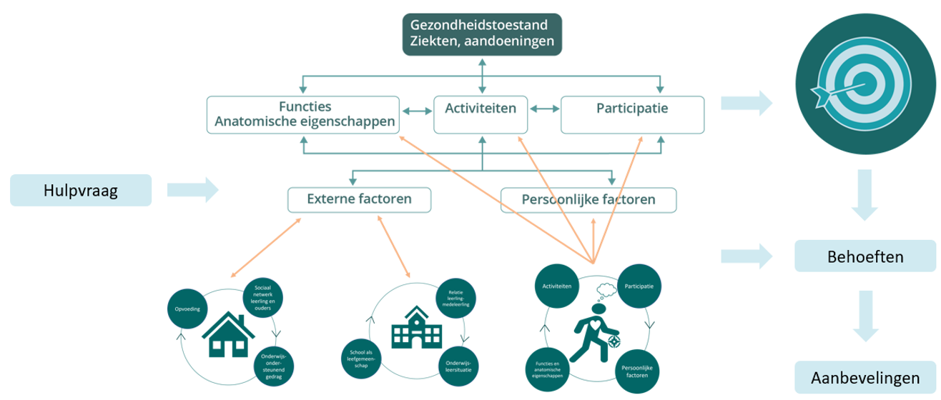
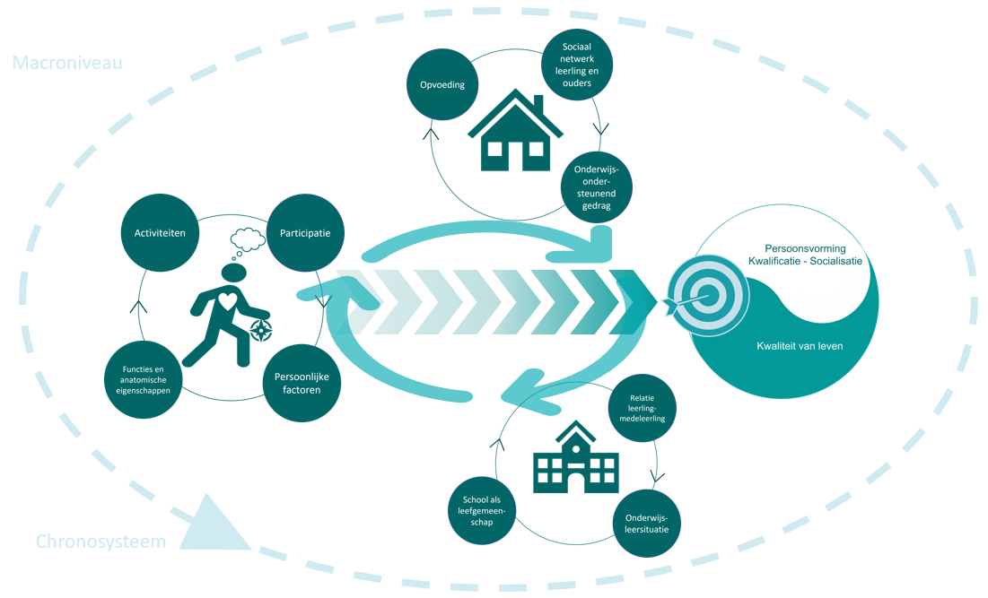
Van integratief beeld naar doelen, behoeften en aanbevelingen
Notes:
In het HGD-traject willen we antwoorden formuleren op de hulpvragen van leerling, ouders en school. Het aanvullen van het integratief beeld en het leggen van verbanden vertrekt dus vanuit die hulpvraag, net zoals de doelen-behoeften-aanbevelingen die we formuleren. Het integratief beeld binnen het Prodia-model met in begrip van ICF is de basis om tot goede doelen, behoeften en aanbevelingen te komen.

Slide 7

Wat is het verschil?
Doelen = Waar willen we naartoe? ​ Wat willen we en wat kunnen we veranderen?​
WAT?
Behoeften = Wat heeft de leerling/leerkracht/ouder nodig om het doel te bereiken?
Aanbevelingen = Wat kan je de leerling/leerkracht/ouder mogelijk aanreiken ter ondersteuning van zijn behoeften?
HOE?
Aanpassingen = Welke concrete acties plannen school/leerling/ouders?
Notes:
Maar wat is nu het verschil tussen een doel, een behoefte en een aanbeveling? En wat dan met aanpassingen?
Vooraleer tips te geven over hoe goede doelen, behoeften en aanbevelingen te formuleren, zetten we eerst wat definities op een rijtje. Die tonen de samenhang van de verschillende termen.
Doelen bepalen richting. Ze geven weer waar we samen naartoe willen, wat we willen en kunnen veranderen.
Behoeften geven weer wat de verschillende mensen nodig hebben om deze doelen te bereiken.
Aanbevelingen zijn mogelijke manieren die ingezet kunnen worden om aan behoeften tegemoet te komen.
Aanpassingen horen nog niet in de integratie-en-aanbevelingsfase. Dit zijn de concrete acties die leerlingen, school en ouders ondernemen om doelen te bereiken en aan behoeften tegemoet te komen. In de adviesfase worden er in samenspraak, enkele aanbevelingen gekozen om rond te werken en deze worden uitgewerkt in concrete aanpassingen.
Waarom is het onderscheid zo belangrijk?
Het is belangrijk om eerst goed te weten WAT je wil bereiken (de doelen) om dan uit te klaren wat daarvoor nodig is (behoeften) vooraleer te gaan naar HOE bieden we dit thuis of op school aan. Als je meteen naar adviezen gaat dan is het niet altijd duidelijk waarom die adviezen worden gegeven en dat is belangrijk om iedereen op de juiste lijn te krijgen. Daarenboven nodigen behoeften uit tot creatief nadenken over verschillende manieren om aan die behoeften te voldoen. Zo kom je in de adviesfase naast je eigen aanbevelingen samen misschien tot andere aanbevelingen en aanpassingen.
Blijkt bij handelen en evalueren dat de aanpassingen geen of te weinig effect hebben, dan kan je teruggaan naar de doelen en behoeften om op zoek te gaan naar een andere aanpak.

Slide 8



2. Formuleren van doelen
Wat willen en wat kunnen we veranderen?
Denk aan de hulpvraag!
Wees optimistisch!
Focus op wat veranderbaar is
Zoek naar afstemming tussen leerling & context om participatie te verhogen
Doelen op korte, middellange en lange termijn (onderwijsloopbaanperspectief)
Notes:
Op basis van het integratief beeld formuleer je met je CLB-team mogelijke doelen voor de leerling. De doelen waaraan iedereen wil werken, vertrekken vanuit de hulpvraag die iedereen stelde. Doelen zijn de eerste stap in de richting van dromen, wees dus optimistisch. Focus op wat de leerling, de school, de ouders kunnen veranderen of beïnvloeden. Zet bijvoorbeeld in op het uitbreiden van successen. Ga met je doelen op zoek naar een verbetering van de afstemming tussen leerling en context. Aanknopingspunten voor doelen vind je in ICF vaak bij activiteiten en participatie. Hoe concreter je informatie uitwerkt in ICF, hoe groter de kans dat je vlotter tot concrete SMART-doelen komt.
Bijv. een kind heeft moeite met schrijven. Als je het ICF-kader erbij neemt, kan je zien dat er een onderscheid wordt gemaakt tussen het leren schrijven en de letter- en schriftvorming, het toepassen van schrijfvaardigheid en techniek, de grammaticale compositie maar ook het nauwkeurig gebruiken van de hand en de arm, evenals het handhaven van een lichaamshouding, het richten van aandacht, enz… Door in het HGD-traject goed in beeld te brengen wat de leerling al wel en nog niet kan, is het gemakkelijker om te komen tot de specifieke doelen waarop best wordt ingezet.
Doelen op korte termijn zijn begrijpelijk, positief, oplossingsgericht, motiverend en gericht op succeservaringen. Hou naast SMART ook KISS in het achterhoofd: keep it short and simple.
Doelen op middellange en lange termijn helpen de leerling en zijn context om de waarom op lange termijn voor ogen te houden.

Slide 9
Vb: Hana (9j) heeft een voldoende werkhouding
Hana concentreert zich beter tijdens het maken van oefeningen.
Hana richt zich op haar eigen werk wanneer ze zelfstandig moet werken.
Hana vult iedere dag haar agenda goed in.
Hana neemt elke avond de juiste materialen mee naar huis en elke ochtend opnieuw naar school.
Hana maakt haar huiswerk elke avond zelfstandig.
Hana gaat uit zichzelf aan het werk na de instructie
Notes:
Even een illustratie: wat zouden we kunnen verbeteren aan dit doel? Denk je graag mee, pauzeer dan even deze kennisclip en maak zelf een mogelijk beter doel met de tips die je zonet kreeg.
Wij kwamen tot een aantal mogelijke betere doelen. Ze geven vooral aan dat er onder ‘voldoende werkhouding’ veel kan zitten en dat het doel best concreter, meer helder en beter meetbaar kan zijn.
Deze heldere en meetbare doelen zorgen er ook voor dat je vervolgens kan kiezen waar je op korte termijn mee aan de slag wil en wat je op langere termijn wil bereiken.

Slide 10
3. Formuleren van behoeften en komen tot overzicht van aanbevelingen
“Wat heeft de leerling nodig ...” = onderwijs- en opvoedingsbehoeften.
Instructies die…
Opdrachten die…
Leeractiviteiten die…
Feedback die…
Groepsgenoten die…
Leerkrachten die…
Ouders die…
Aanbevelingen: concrete tips voor aanpassingen.
Notes:
Nu hebben we onze doelen en kijken we wat nodig is om deze te bereiken. Het vertrekpunt en wat eerst wordt geformuleerd zijn de noden van de leerling. Wat heeft de leerling nodig om zijn doelen te bereiken?
Voor het concreet formuleren van onderwijs- en opvoedingsbehoeften kunnen een aantal hulpzinnen ondersteuning bieden.
Inspiratie voor behoeften haal je uit je integratief beeld, daarnaast is heel wat inspiratie rond onderwijsbehoeften terug te vinden op de website van Prodia, binnen vakliteratuur en uit wetenschappelijk onderzoek. Zo kan je bijvoorbeeld als je doel is om de leerling meer gemotiveerd te krijgen de zelfdeterminatietheorie toepassen en behoeften formuleren die de autonomie, competentie en relationele verbondenheid van een leerling ondersteunen. Daarnaast vind je op de website van Prodia een inspiratietool onderwijsbehoeften die jou als CLB-medewerker kan ondersteunen in het concretiseren van de onderwijsbehoeften van leerlingen.
Bij het formuleren van behoeften is het belangrijk om zo specifiek mogelijk te zijn:
NIET: deze leerling heeft nood aan visualisaties, maar WEL: deze leerling heeft nood aan ondersteunend visueel materiaal rond het verloop van de dag
Voor aanbevelingen kunnen we, als CLB, een voorzet doen, er overwegingen rond maken om ons voor te bereiden op de adviesfase. Vaak komen die aanbevelingen voort uit wat de CLB-medewerkers gemerkt hebben tijdens het diagnostisch traject. Een CLB-medewerker stelt bijvoorbeeld vaak de vraag “wanneer lukt het wel?” en heeft oog voor positieve uitzonderingen. Deze positieve uitzonderingen vergroten werkt vaak beter dan negatieve uitkomsten te proberen bijsturen.
Aanbevelingen zijn ook vaak gebaseerd op wetenschappelijk onderzoek en de kennis of expertise van collega’s. Zo kunnen bijvoorbeeld de motivationele interventies die binnen Project Talent zijn opgemaakt een mogelijke aanbeveling zijn. Deze vind je terug op de website van project talent bij leermodules of de link vind je terug op de notitiepagina van deze slide.
(zie https://elearning.projecttalent.be/courses/motivationele-interventies/)

Slide 11


Specifieke onderwijsbehoeften vs aanbevelingen
Gouden tip: ‘OMDAT’
Flor heeft nood aan grotere duploblokken (i.p.v. MAB-materiaal) omdat hij nood heeft aan materiaal dat hij kan grijpen en manipuleren.
Josephine heeft nood aan een leerkracht die de verschillende stappen van de opdracht op het bord schrijft omdat Josephine nood heeft aan een opsplitsing van meervoudige opdrachten in enkelvoudige opdrachten.
Notes:
We geven nog een kleine tip om in de praktijk gemakkelijk te weten of iets een behoeften is of een aanbeveling.
Heb je een behoefte geformuleerd, ga dan op zoek of er misschien geen ‘omdat’ onder zit.
Het zinsdeel na ‘omdat’ is vaak de werkelijke behoefte, terwijl het stuk ervoor eerder een aanbeveling is. In Flors situatie zijn de grotere duploblokken bijvoorbeeld een aanbeveling. OMDAT hij nood heeft aan materiaal dat hij kan grijpen en manipuleren.

Slide 12

3. Formuleren van behoeften en komen tot overzicht van aanbevelingen
“Wat heeft de leerkracht nodig ...” = ondersteuningsbehoeften
Materiaal dat…
Ondersteuning om …
Attitude en vaardigheid om te zorgen dat…
Kennis over…
Collega’s die…
Leerlingen die…
Aanbevelingen: concrete tips voor aanpassingen.
Notes:
Na het formuleren van de onderwijs- en opvoedingsbehoeften van de leerling, bekijk je wat ouders en leerkrachten nodig hebben om tegemoet te komen aan de onderwijs- en opvoedingsbehoeften van de leerling. Pas als we weten wat de leerling nodig heeft, weten we ook wat de leerkracht nodig heeft.
Vb. een leerling of een groep van leerlingen heeft nood tempodifferentiatie bij het aanleren van nieuwe motorische vaardigheden, resulteert in een leerkracht die nood heeft aan inzicht in de manier waarop je aan tempodifferentiatie kan doen. Hoe bewuster een leerkracht en het team rond de leerkracht zich is van eigen sterktes en groeipunten, hoe gemakkelijker het is om de ondersteuningsbehoeften van de leerkracht in kaart te brengen, maar ook om hierover in gesprek te gaan en te bekijken wie de leerkracht hierbij kan ondersteunen en op welke manier dit best gebeurt. Het formuleren van ‘wie’ en ‘hoe’ hoort bij de aanbevelingen.

Slide 13
Doel: Hana richt zich op haar eigen werk bij een zelfstandige opdracht
Onderwijsbehoefte: Hana heeft nood aan…
een rustige plaats om te werken.
een leerkracht die haar ondersteunt als zij afgeleid raakt.
Ondersteuningsbehoefte: Leerkracht heeft nood aan…
- tips om Hana’s aandacht te kunnen richten.
Mogelijke aanbevelingen:
H krijgt een plaats voorin de klas naast rustige klasgenoot. Als haar onrust/afleidbaarheid te groot is, mag zij in rustige hoek werken.
Leerkracht bekijkt met collega hoe H’s aandacht beter te richten (op tafel tikken, signaal…). Samen bespreken ze de tips met H. zodat zij mee kan kiezen.
Notes:
Laat ons even terugkeren naar onze illustratie van enkele slides geleden. We kozen een helder geformuleerde doel en formuleerden hier enkele onderwijsbehoeften van Hana zelf namelijk: hana heeft nood aan een rustige plaats in de klas om te werken en Hana heeft nood aan een leerkracht die haar ondersteunt als ze afgeleid raakt. Op basis van deze behoeften van de leerling formuleerden we de ondersteuningsbehoeften van de leerkracht namelijk: de leerkracht heeft nood aan tips om Hana’s aandacht te kunnen richten op haar taak.
Van hieruit kunnen dan mogelijke aanbevelingen worden geformuleerd: bijvb. Hana krijgt een plaats vooraan in de klas naast een rustige klasgenoot EN de leerkracht van Hana bekijkt samen met een collega hoe er voor kan gezorgd worden dat Hana haar aandacht beter kan richten (vb. door op haar bank te tikken of door op een andere manier een signaal aan Hana te geven. Al deze tips die de collega’s uitwisselen worden nadien met hana besproken zodat ze mee kan kiezen wat het best voor haar zal werken.

Slide 14
3. Formuleren van behoeften en komen tot overzicht van aanbevelingen
“Wat hebben de ouders nodig ...” = ondersteuningsbehoeften
Uitleg over/inzicht in…
Attitude en vaardigheid om te zorgen dat…
Vaardigheden om…
Leraar, mentor, interne begeleider… die…
Gezins- of familieleden die…
Andere kinderen die…
Hulpverlener die…
Aanbevelingen: concrete tips voor aanpassingen.
Notes:
Ouders hebben ook ondersteuningbehoeften om te kunnen tegemoetkomen aan de noden van hun kind. Een tip die we hier bij geven is: Hou vast aan het formuleren van hun de ondersteuningsbehoeften en formuleer geen verdoken doelen voor hen. Bijvoorbeeld: NIET: ouders hebben nood aan inzicht dat een overstap naar BuO beter is, maar WEL: ouders hebben nood aan inzicht IN hoe ze de taalontwikkeling in het Nederlands kunnen stimuleren.
Ondersteuningsbehoeften van ouders kunnen dicht liggen bij onderwijs maar kunnen ook breder gaan. Soms kan het uitklaren van de ondersteuningsbehoeften ook samen gebeuren met hulpverlening of netwerk rond de ouders en gaat het gesprek over hun ondersteuningsbehoeften ook plaatsvinden zonder dat hun kind of de school hierop aanwezig zijn.
Ook hier worden aanbevelingen geformuleerd als concrete tips, geïnspireerd op succeservaringen die aan bod kwamen tijdens het traject of wetenschappelijke evidentie.

Slide 15
4. Aanbevelingen beoordelen
Wat zijn de voor- en nadelen van aanbevelingen?
Evidence-based (effectiviteit, contra-indicaties…)
Afstemming op betrokkenen
Willen : nut zien, vertrouwen hebben, bereidheid
Kunnen : tijd, energie, praktisch haalbaar
Wat is maximaal wenselijk?
Wat is in het belang van de leerling minimaal noodzakelijk?
Notes:
Soms zijn er gekende voor- en nadelen of contra-indicaties bij sommige aanbevelingen. We denken samen kritisch na of deze aanbeveling eigenlijk wel past bij deze leerling en context. Door tijdens het traject al zicht te krijgen op wat voor de leerling en diens context goed werkt, waartoe ze bereid zijn, wat ze al hebben geprobeerd… krijg je een zicht op wat zij willen en kunnen veranderen. Aanbevelingen moeten dus ook passen bij die leerling en diens context. Misschien heb je wel aanbevelingen waarvan je voelt dat sommige actoren hier wel voor te vinden zullen zijn en anderen niet. Belangrijk is om binnen je team te gaan nadenken wat in het belang van de leerling minimaal noodzakelijk is. Hoe garanderen we thuis en op school veiligheid, welbevinden, vooruitgang, groei…?
Vb. vinden ouders het niet haalbaar om hun kind tweewekelijks naar de logo te brengen, omdat dat zij drie kinderen hebben met heel wat hobby’s of privé-logopedie is voor de ouders misschien financieel niet haalbaar, dan kan je op zoek gaan naar andere aanbevelingen die het voor ouders wel haalbaar kunnen maken maar waarmee je wel tegemoet komt aan de nood van de leerling om logopedische therapie te volgen.
Aanbevelingen worden verder geconcretiseerd in gesprek tijdens de adviesfase in dialoog met de betrokkenen. Ook dan kunnen zij aangeven waar ze drempels zien bij het uitvoeren van aanbevelingen.

Slide 16



Mee(r) met Prodia?
AAN DE SLAG
LEER BIJ
NOG MEER WETEN
Zie Teamtool Integratie & aanbeveling
Inspiratietool onderwijsbehoeften
Algemeen Diagnostisch Protocol
Faire Diagnostiek integratie-aanbeveling
Kennisclips
:
Prodia-model
Klinisch oordeel
Notes:
Zo, we zijn aan het einde van de integratie- en aanbevelingsfase en helemaal klaar om meer te leren over de adviesfase.
Wil je verder oefenen op de integratie-en-aanbevelingsfase, klik dan door naar de teamtool. Daar vind je veel ondersteunende materialen zoals de Inspiratietool onderwijsbehoeften en inspiratielijsten Gedrag & Emotie, Spraak & Taal en Motoriek.
Tijdens deze kennisclip spraken we ook over het Prodia-model en het klinisch oordeel. Klik door naar deze kennisclips om er meer over te leren.
Lees je graag de volledige tekst rond de integratie-en-aanbevelingsfase, dan klik je door naar het ADP. Je vindt er ook specifieke aanvullingen in het kader van leersteun.
Werk jij met leerlingen uit kansengroepen, bekijk dan zeker de toetsstenen faire diagnostiek.

